Slide 1

静流
SilentRiver
展示报告 REPORT
芦苇科技战队：
胡煜之，江辉，蔡明卫，许竣博

Slide 2





项目介绍
项目过程
芦苇科技战队
经验/建议
PS
个人体会

Slide 3

1
项目介绍

Slide 4


安卓端
安卓端
安卓端
安卓端
安卓端

Slide 5


穿越静流遇见你

Slide 6
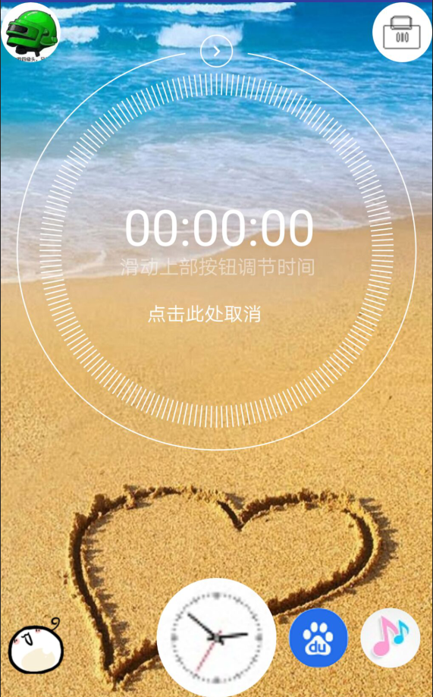
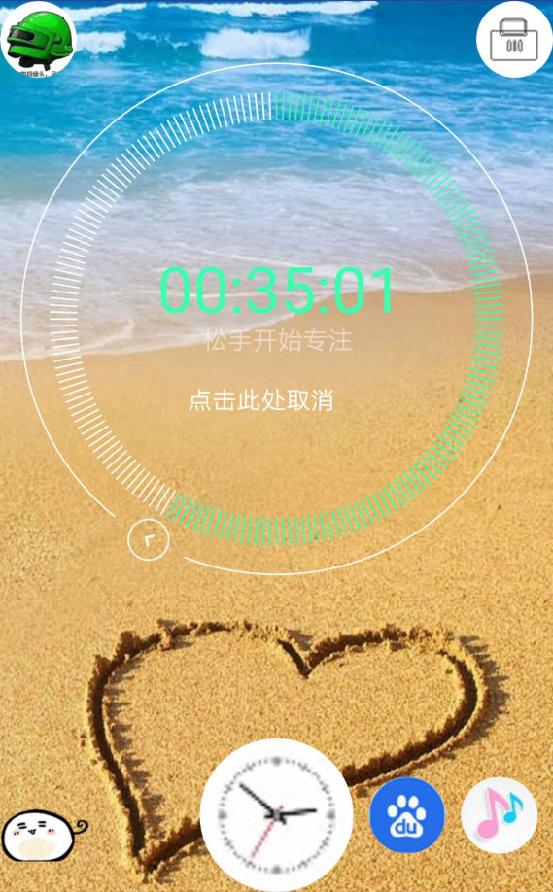
主界面
旋转式专注时间设定

Slide 7












12张精美场景待君挑选

Slide 8
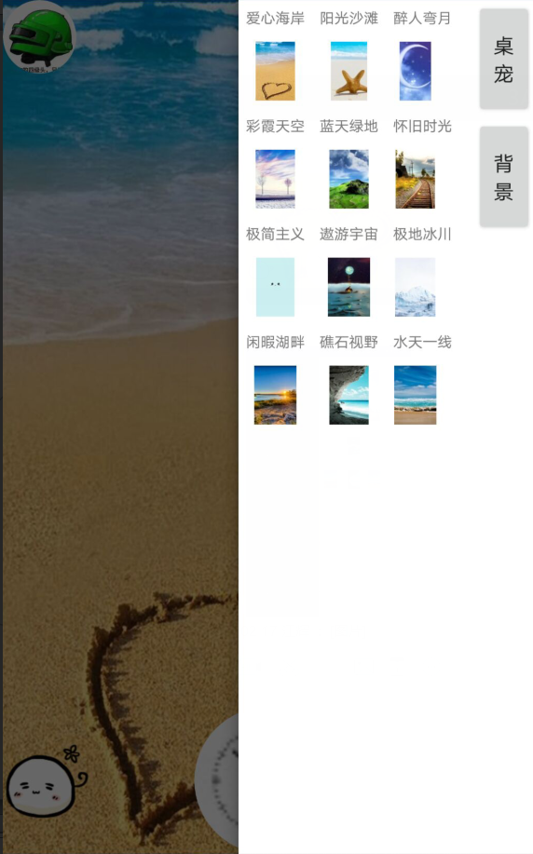
主界面
右划界面：背景切换

Slide 9









主人，请召唤
近10种萌宠等着你！

Slide 10
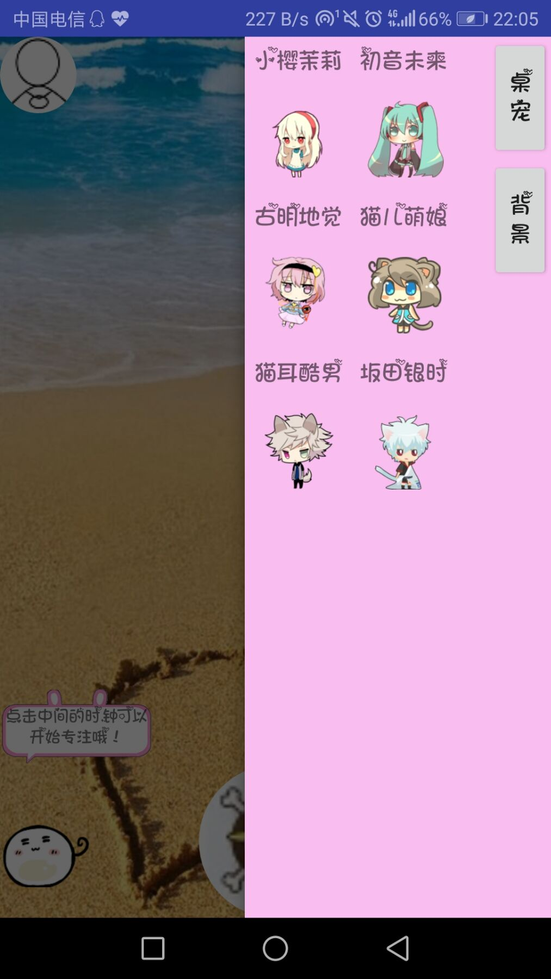
主界面
右划界面：桌宠切换

Slide 11
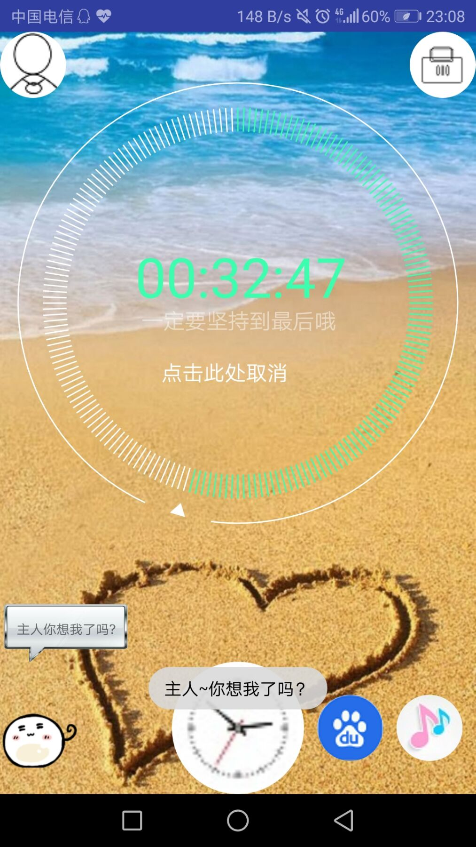
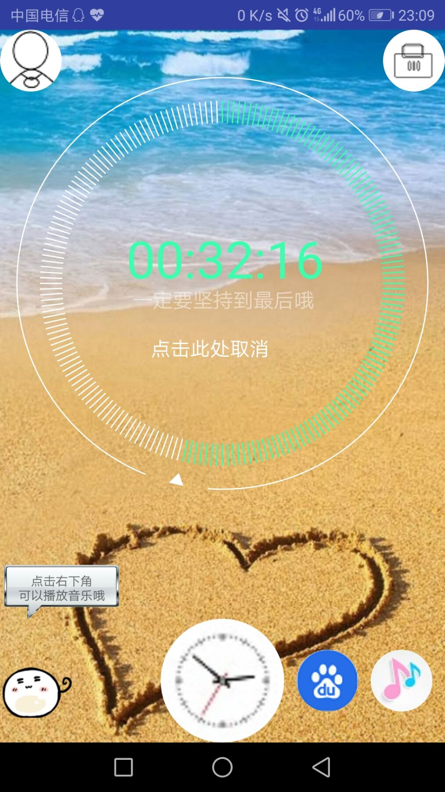
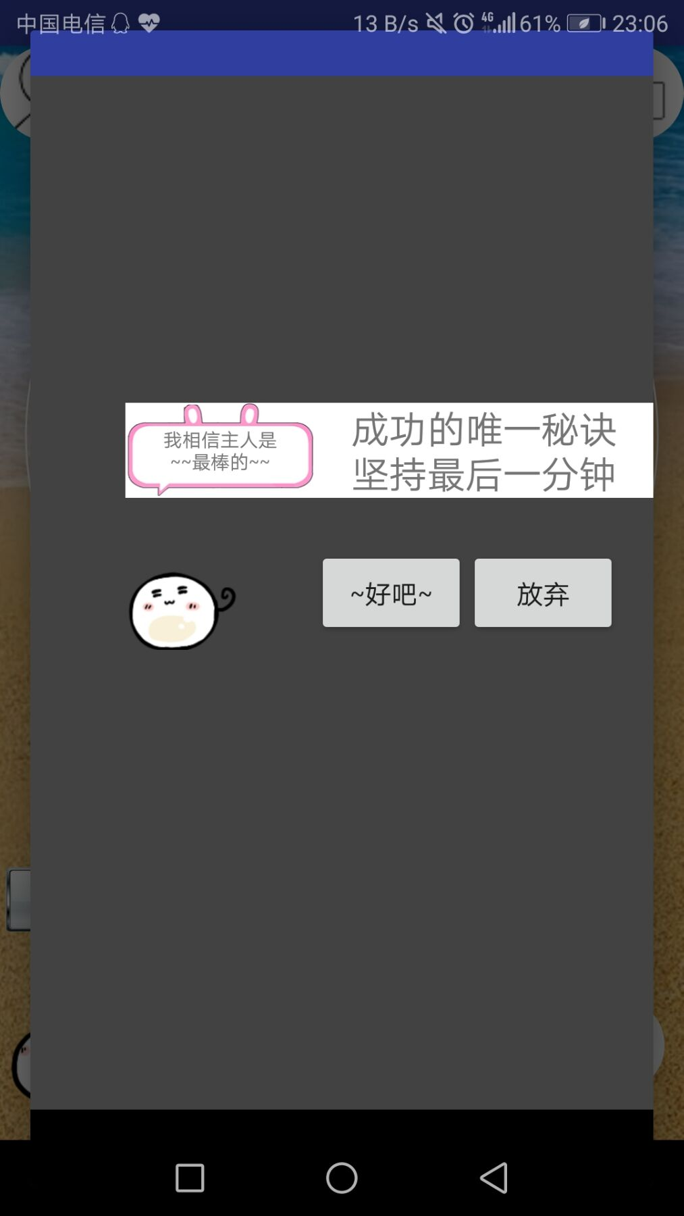

Slide 12
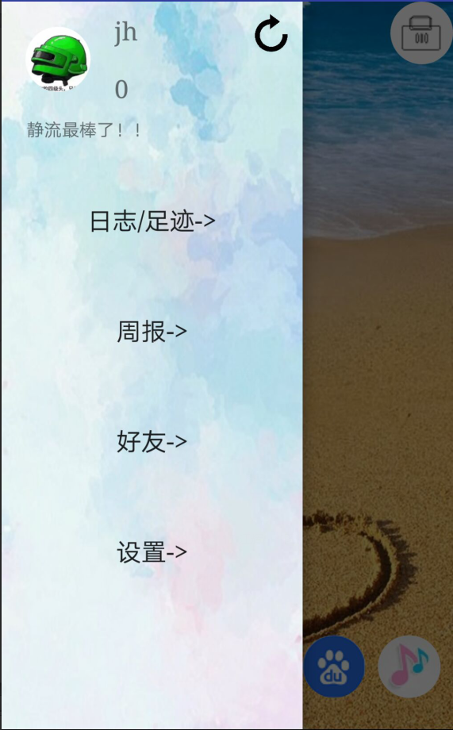
主界面
左划界面：个人信息

Slide 13
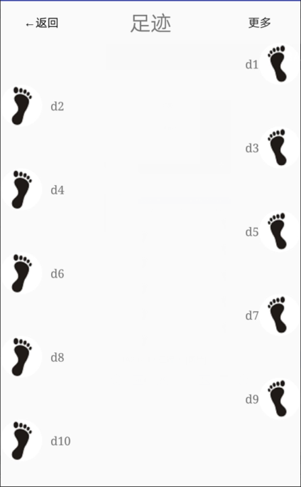
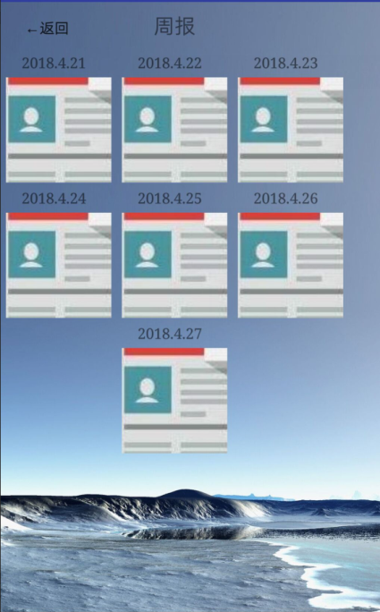


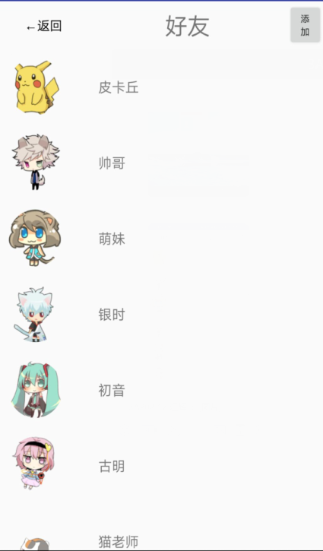
左划界面：我的资料

Slide 14
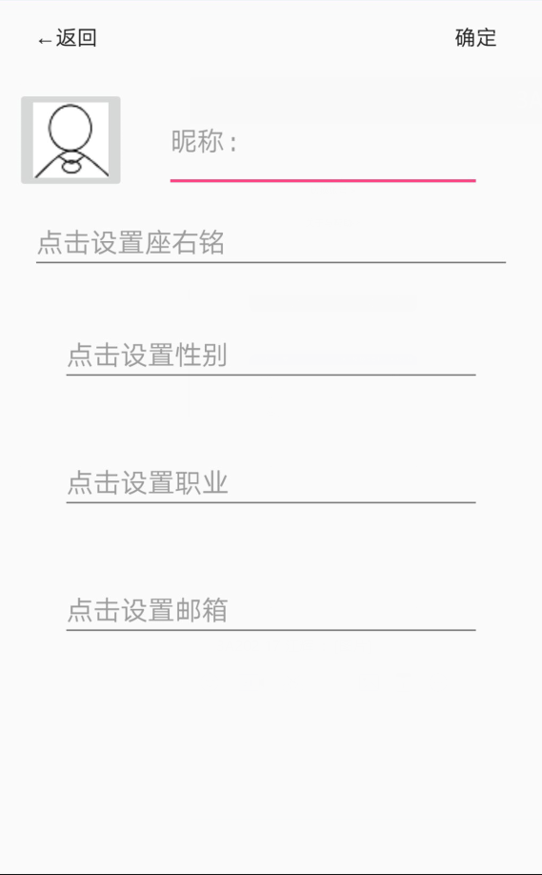

个人信息

Slide 15
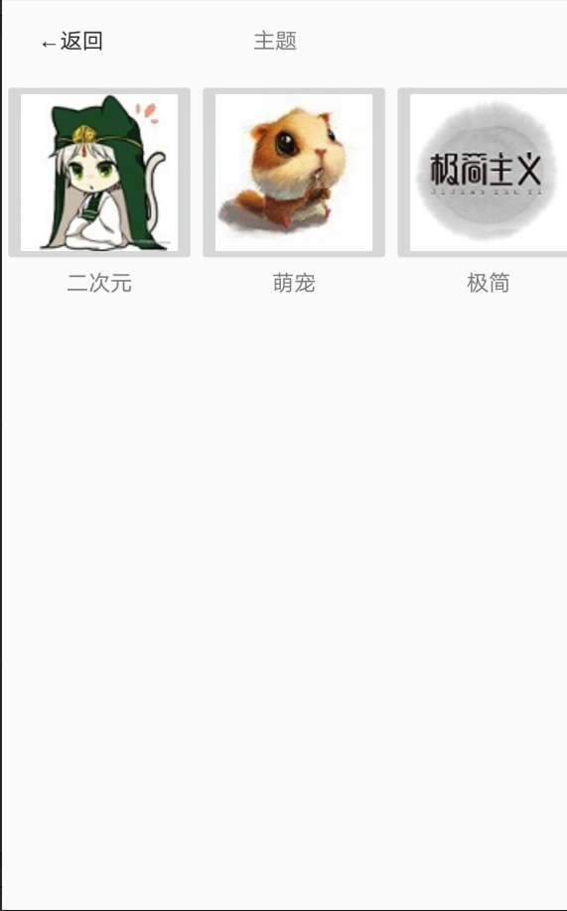
风格主题

Slide 16
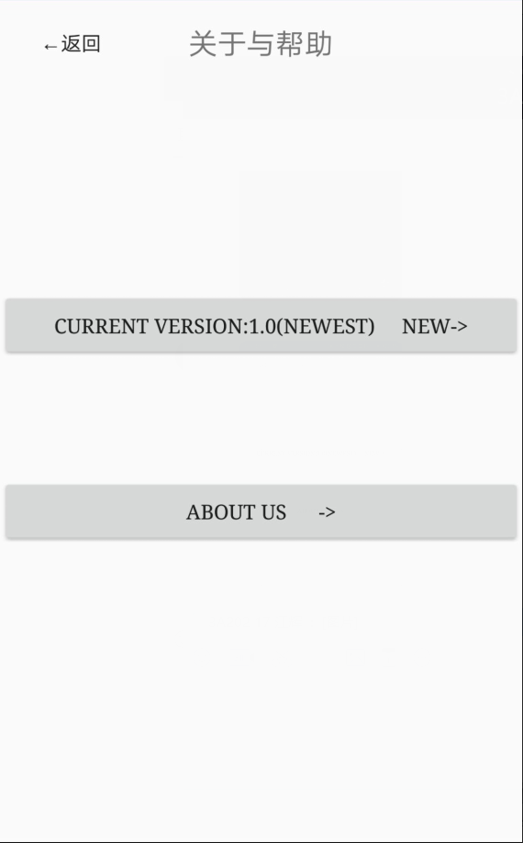
关于与帮助

Slide 17


PC端
P
C

Slide 18
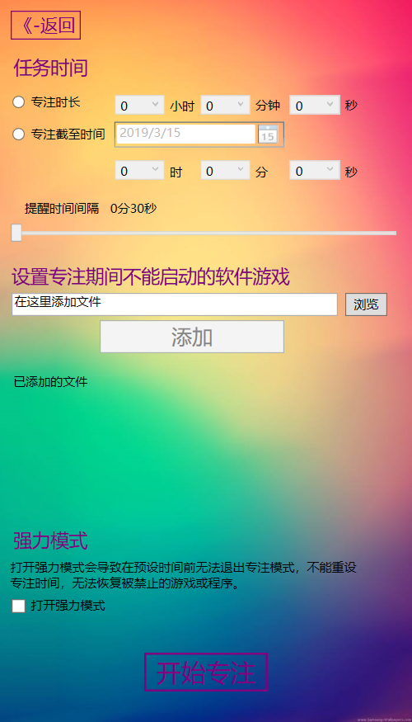

模式一
模式界面

Slide 19
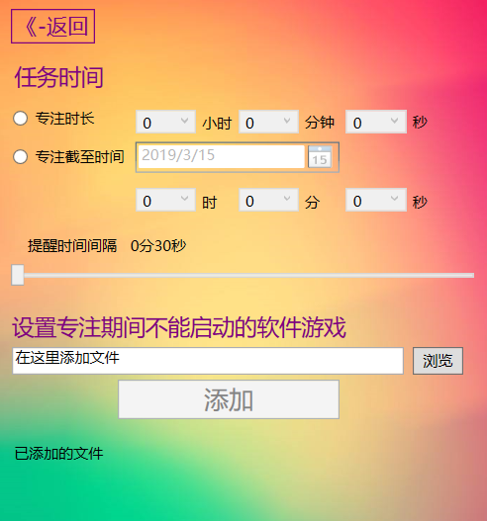
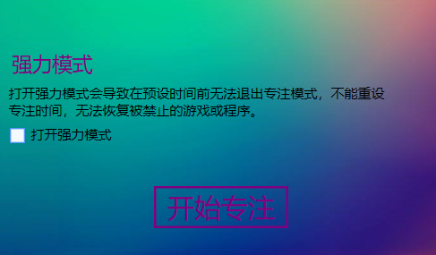
模式一
右划界面：桌宠切换

Slide 20

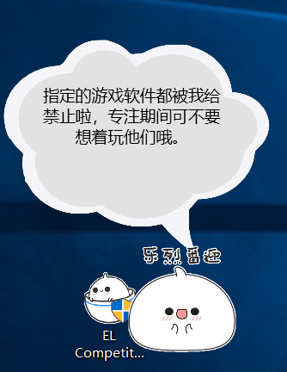

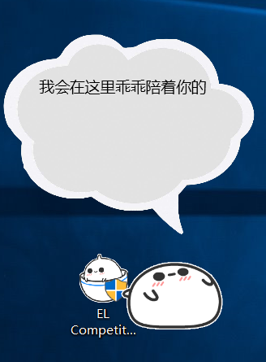

Slide 21




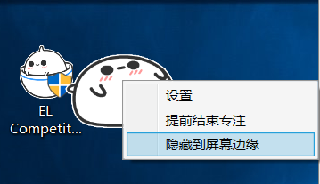

Slide 22
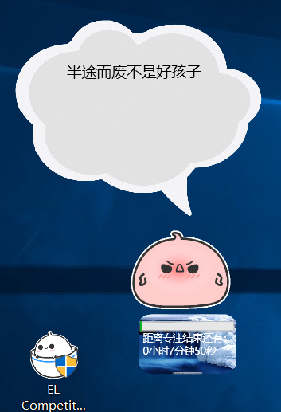



Slide 23
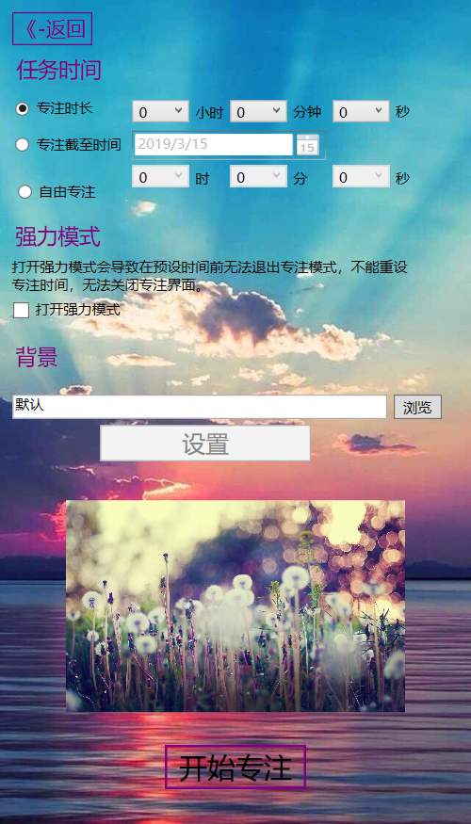
模式二
模式界面

Slide 24
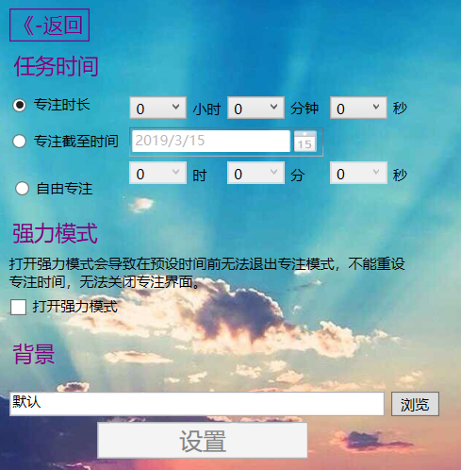


Slide 25

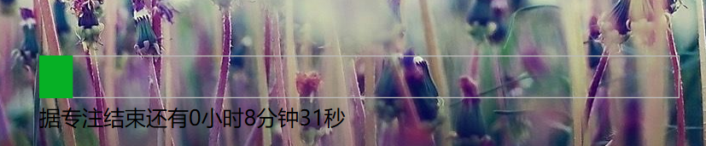

Slide 26


Slide 27

2
项目过程
/*咸鱼翻身录*/

Slide 28


团队组成
大佬*1
只会喊666的咸鱼*3

Slide 29
题目刚出
就开第一次团队会议：
“静流”项目计划书
/*其实只有几张效果图(×)*/
分锅

Slide 30


双平台：
Windows端：
vs2017
语言：c# + XML
Android端：
Android Studio
语言：Java
/*还有AS自带的标签语言*/

Slide 31
题目公布，项目启动
不知多久的技术学习期
/*疯狂摸鱼期(×)*/
DDL
真正爆肝的20余天

Slide 32
爆肝过程
咸鱼组：
while(true)
某功能
书/度娘
bugs
某功能
·········
大佬：
某功能
撸代码
if(bug)
debug
某功能
·········

Slide 33
安卓端总代码行数超过
奋力鏖战
10,000
20+个日夜
windows端未计算

Slide 34

3
经验/建议
/*咸鱼教你翻身*/

Slide 35
0.组队
大佬*1
只会喊666的咸鱼*3

Slide 36
0.组队
能力？
责任心
肝帝

Slide 37

1.计划
重要的事情说三遍
一定要定好计划！！！
一定要定好计划！！！
一定要定好计划！！！
执行力 = Integer.MAX_VALUE;
拖延 = false;

Slide 38
2.创意
在开始撸代码前，问自己：“这个项目凭什么成功？”
独一无二
亮点
核心竞争力
不强求

Slide 39

3.分锅
只说一点
切忌甩锅
如果真有人甩锅必须要有人接

Slide 40
4.肝
一个字：
肝
没大佬？
没计划？
没技术？
队友划水甩锅？

Slide 41
5.坚持
3次当面和队友说想放弃
20多个无尽的夜晚debug
比赛前一天想弃权
上台前最后两小时极限修复bug

Slide 42
4
个人体会
/*翻身还是咸鱼*/

Slide 43
平民的第一个项目
技术的一次跨越
坚持下来的欣慰和成就
对未来的自信

Slide 44
EL不只是大佬的主场
一切皆有可能

Slide 45


